Slide 1
РЕШУ ЕГЭ
Штейникова О.Н., МАОУ «СОШ №108»

Slide 3
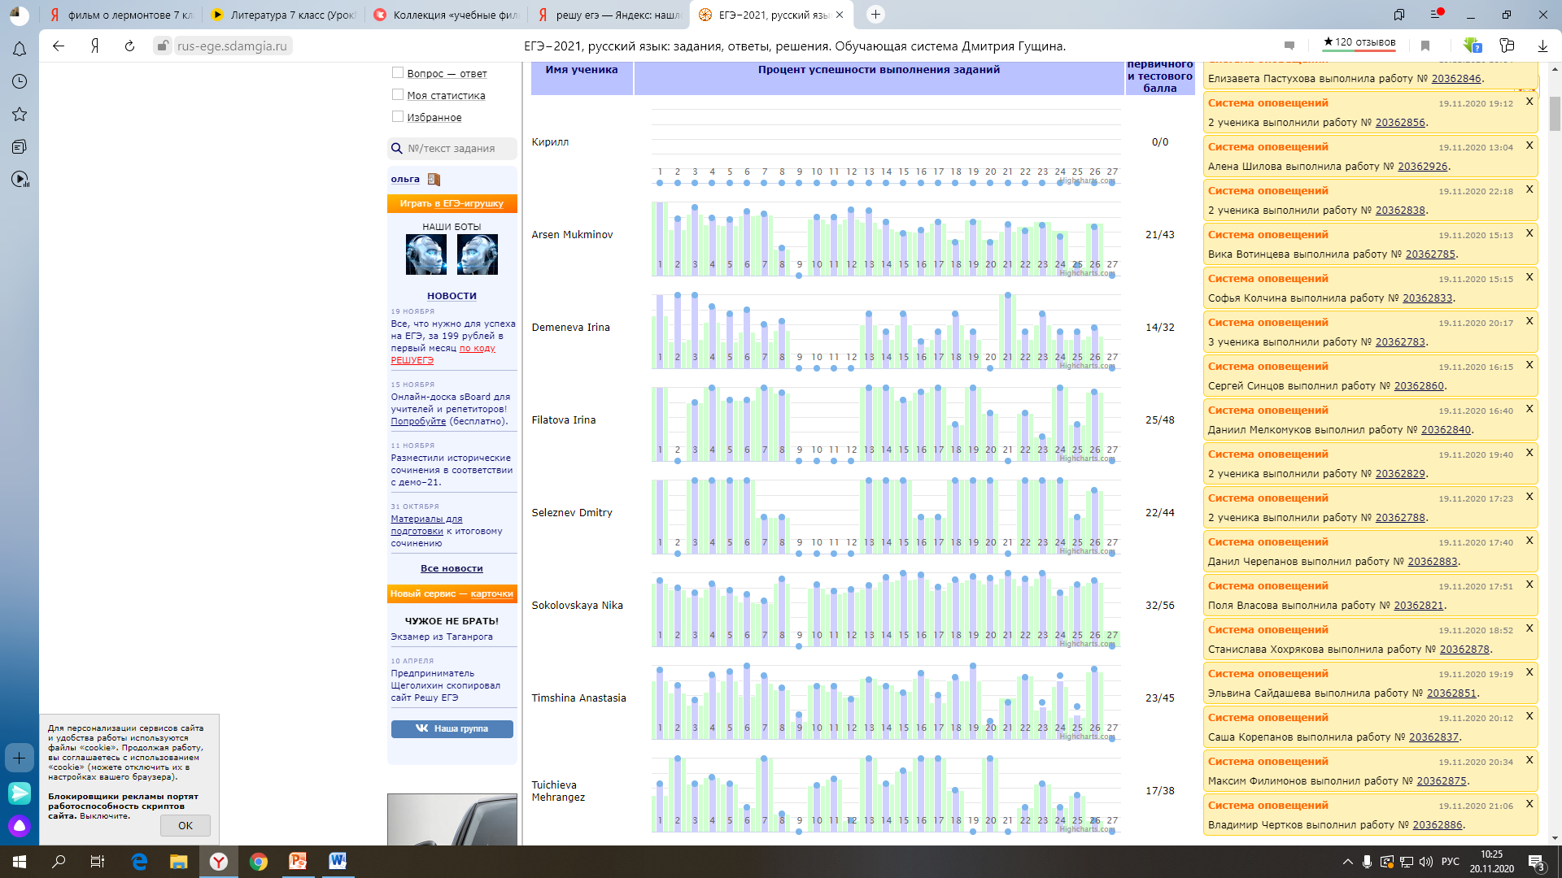

Slide 4
:

